Slide 1
Bestyrelsesmøde 27. marts 2020
Sted Online

Slide 2
Dagsorden
Godkendelse af referat fra sidste møde 6. februar 2020
Økonomi efter 1. kvartal 2020
Coronapåvirkning
Medlemsmøde
Generalforsamling
Studietur
Stop på alle møder og kurser
Online kursus
Program for efterårsmødet 30. oktober
Medlemssituationen
Uddannelse
Kursus SDE, foreløbig opstart uge 32
Materialer ønskes hjælp til
Video
Virksomhed
Medarbejder der ønsker kurset
Ny automatikmontøruddannelse
Præsenteres på medlemsmødet 30. april, DI, IU, Metal, Steen Odense
Konjunkturbarometer
Er sendt ud, status på tilbagemeldinger
Orientering fra direktøren
Arbejdsgruppen bedre eltavler
Kommende aktiviteter
Studietur
Eventuelt
Næste møde placering?
Kommende års møder
Forslag til ekstra bestyrelsesmøde evt. ultimo juni

Slide 3
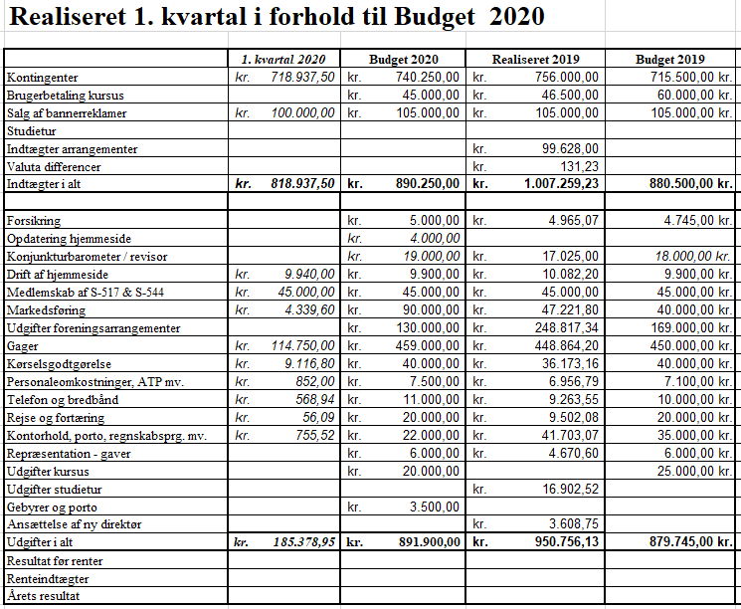

Slide 4
Medlemsmøde / Generalforsamling
Hvad gør vi?
Medlemsmøde
Generalforsamling

Slide 5
Nyt program
Kl. 16.00 – 17.00 Generalforsamling, online via eksempelvis Microsoft Teams
Indledning velkomst, man kommenterer ikke undervejs. Har man indsigelser skriver man på Chat. Evt. 1 minut efter hvert punkt, inden godkendelse.
Ordstyrer: Jesper Fristrup
RCK aflyser hotellet..

Slide 6
Generalforsamlingen 2020, Afholdes den 30. april Online?
Valg af dirigent, forslag Jesper Fristrup
På valg er:
Primære medlemmer:
Ulrik Juul
Preben Lund
Associerede medlemmer:
Chris Damsgaard
Suppleanterne:
Primære medlemmer: Skal vælges en ny
Associerede medlemmer: Lars Wandahl Sørensen, ønsker genvalg
Bestyrelsen, skal vælges en ny tegningsberretiget, der sammen med formanden tegner foreningen sammen med et bestyrelsesmedlem iht. Pkt. 4.3
På generalforsamlingsdagen skal bestyrelsen konstituere sig, herunder valg af næstformand. Der skal vælges blandt foreningens primære medlemmer. Iht. Pkt. 4.1

Slide 7
Punkter på dagsordenen
Dagsordenen for den ordinære generalforsamling omfatter:
Valg af dirigent.
Formandens beretning for det forløbne år.
Fremlæggelse og godkendelse af regnskab/årsrapport for det forløbne år.
Fremlæggelse og godkendelse af budget for det næste år, herunder kontingent størrelse.
Valg af medlemmer til bestyrelsen.
Valg af suppleanter og revisor.
Indkomne forslag.
Eventuelt.

Slide 8
Konstituering af næstformand
Stephen Høj træder ud af bestyrelsen
OBS: Valg af ny næstformand, som skal findes blandt de primære medlemmer
Bestyrelsen foreslår Carsten Christensen som næstformand
Ny i bestyrelsen tidligere suppleant Torben Madsen, tic elkas.
Suppleant, foreslået:
Anders Jensen Søe Thy El-teknik (tænker over tilbuddet)
Claus Sørensen ,Trimatic
Jens Meier, Daniit

Slide 9
Studietur 2020
Skal den aflyses??
Rockwell arbejder på en anden tur
Tur til Polen, hvor de har en fabrik, hvor der produceres komponenter
Jesper Andersen vender tilbage med forslag
Hvad tænker I om det?
Wexøe har budt ind med en tur til Alsace, hvor Hagers fabrik ligger.
Skal vi ændre turen fra lige år til ulige år? Grundet det antal messer der er i lige år.

Slide 10
Kursusaktiviteter
Alle planer om kurser med fysisk tilstedeværelse er sat på pause
Online kursus, Golearn
MS Teams & distanceledelse tilbydes gratis
30% rabat for medlemmer

Slide 11
Efterårsmødet
2020: Arrangeres i samarbejde med Schneider
Eventuelt Schneider som ”dagsvært”
Efterfølgende aftenarrangement, evt. med underholdning
Steder vi kunne besøge i fremtiden
Regan Vest i Rold skov efter 2021, arrangement på Rold Storkro

Slide 12
Program 30. april
Bestyrelsesmøde 10.00 – 12.00 + frokost
Kl. 14.30 Velkomst (uden frokost medlemsmøde)
Kl. 14.40 Præsentation af den nye Automatikmontør uddannelse
Ved :Dansk Industri, Metal & Industriens uddannelser
Kl. 15.30 Pause
KL. 15.50 Præsentation af det nye AMU kursus (opkvalificeringsforløb)
Kl. 16.10 Nyt fra foreningen
16.40 Pause
Generalforsamling - Netværkspause kl. 17-18
Middag kl. 18.30
Mulighed for overnatning
Skal vi have et eksternt indlæg lig 2019, med Michael Svendsen? Og evt. starte kl. 14, som 2019?
Morten Albæk
Helle Hein
Beha Erichsen
Andre forslag?

Slide 13
5. Medlemssituationen pr. 1. januar 2020
Opsagt medlemskab, med virkning 1. januar 2020
PL-Control
Global Ocean (konkurs)
TIC (Fusioneret med Je-Elkas)
Nordtec optomatic
Opsagt medlemskab, med virkning 1. januar 2021
TRICON
ROXTEC
Pr. 1 januar 2019 ser medlemssituationen således ud:
Primære medlemmer: 29 (25) (Løgstrup, Eaton, Rittal & Cubic)
Associerede medlemmer: 28 (32) (Løgstrup, Eaton, Rittal & Cubic)
Rådgivere 2
Bannerreklamer 21 stk.
Nye medlemmer i 2020:
Primære medlemmer:
DME Holstebro, 2020
Associerede medlemmer:
WAGO 2020
DIEL, 2020

Slide 14
5. Liste over mulige medlemsemner
AD Control i Slagelse, Helle Olsen er kontaktet flere gange har ikke hørt tilbage.
TOFT Automation, har set på vores hjemmeside. Henrik Toft Sørensen. Spentrup. OK
Damsgaard Automatik A/S, Jacob Rosdam, 2119 4486?, OK
Chemo Electric, Heidi Bue Mortensen, 3677 3044? Associeret. Johnny Marchmann direktør. OK
JCJ Elektro, Gjerlev, Hovednummer: 8647 4331, vent et år fra 1. januar 2019 ok
HOLTEC A/S, OK Søren Jensen
Scanteknik, Odense OK marinetavler, Flemming
MA-Automatic, Mariager, 9854 1188
Uni-El har talt med Lars Thiesen, de ønsker også at vente har travlt. Nu, Ny direktør Morten Frank Mogensen, Mobil: +45 25 10 21 26 Email: mfm@uni-el.dk OK, er i dialog
AB-Elco i Ringsted Tomas Kudsk er kontaktet, ikke interesseret lige nu. Måske kontakter hans kompagnion. De er anbefalet af Flemming Hansen F.J.H.. OK
Fujas, Odense, Nej, leverer primært ud af DK. Asger Hansen
Damgaard Automatik, Pandrup (ELDON) lead 29. okt. 2019
AB Inventech A/S, Ikast (ELDON), lead 29. okt. 2019
TLA-Teknik , Sneholmgårdsvej 16, 4690 Haslev, Torben, 2811 9034 (Stephen Høj, feb. 2020)
Retec, Fjordagervej 38, 6100 Haderslev, Fjordagervej 38, 6100 Haderslev (Stephen Høj jan. 2020)
Emner der har været behandlet med ikke pt er potentielle:
CS-Electric i Esbjerg de ønsker ikke PT at blive medlem, måske senere. Søren Mathiasen, 21717891
Contech i Nykøbing Falster Lars Villander2715 4972, vender tilbage når de føler de har tid til at blive medlem. OK
Picca Automation er blevet kontaktet, men svarer ikke. Kan ikke komme igennem.
Potentielle Associerede medlemmer:
ELFAC, Lars Andersen 2222 3311?, Associeret, OK
Dan Delektron har selv spurgt om at blive medlem, og har fået materiale, men de tænker stadig, har lige rykket igen. Afventer Kenn Hansen. Ass. Medlem OK
Techcare Aps Ok
Electricon A/S, Ikast, Kim Bertelsen. OK
FA-EL, Spentrup, Frank Andersen, 29 623 123 Nej, elinstallatør
PRONOR, Brabrand, hovednummer: 7015 3500, Nej
TI Automation, Videbæk, hovednummer: 9719 4466, Nej
CC Teknik, Ringe, Christian Hj. Kold, 4078 2407, Nej, Installatør
AB Electric, Arne Holm, 2962 2610? Nej primært installatør
KK, parker Nej
ELCON, Nej, de har ikke eget CVR nr. i tavleproduktionen
Bipa Odense, Torben Banke, 2925 8673 Nej software
Mita Teknik, parkeres indtil videre
Notes:
, 2
FA-, Brabrand

Slide 15
6. Uddannelse
Kursus SDE, foreløbig opstart uge 12
Materialer der ønskes hjælp til
Video inspirationsklip til brug i jobcentrene, skoler og virksomheder. Evt. sociale medier.
Ønsker at besøge medlemsvirksomheder der kan stiller leder og interesseret medarbejder til rådighed.
Ny Automatikmontør uddannelse. Planen var at præsentere indholdet på medlemsmødet den 30. april. Vi finder en anden måde at præsentere det på.
(DI, Metal, Industriens uddannelser, Business Fyn)

Slide 16
6. Bestyrelsesmøder, måden de afholdes på
Måden møderne afholdes på, mere socialt samvær?

Slide 17
7. Konjunkturbarometer
Der er sendt ud, men vi begynder nu at rykke de sidste.
Forventer resultatet inden udgangen af april
Spørgsmålet er allerede nu om den kan blive valid. De der har indmeldt har indmeldt før Covid-19.
Skal den annulleres?

Slide 18
8. Nyt fra direktøren Årets fokusområder
Kurser
Force Teknology
UL kursus + evt. lovgivning, eller beregninger på tavle eksempel (eventuelt et medlem), Stand by
Online kursus
Officepakken, kalenderstruktur, excel, word og powerpoint
Bedre El- Tavler
Lægmandsbetjente tavler
Efterårsmøde
Forslag ønskes
Hjemmesiden
Opsøge nye pot. Medlemmer, særlig fokus på primære medlemmer
Besøge medlemmer, vil prøve onlinemøder

Slide 19
7. Markedsføring
Supply-siderne
Electronic Supply
Energy Supply
Metal/jern & metal (2 portaler dvs. Metal Supply & Maskinindustrien)
Building/Lic/Mester (3 Portaler dvs. Building Supply, Licitationen & Mestertidende)
Samlet 13.700 kr./år.
Ønske om at bruge flere midler til markedsføring
Særligt de to ny vejledninger udarbejdet af arbejdsgruppen bedre el-tavler.
Markedsføring af uddannelserne
Talt med virksomhed der er specialiseret i at målrette markedsføring. Vi skulle gerne ramme landets installatører, rådgivere og tavlebyggere. Både via hjemmesideoptimering, linkedin og nu også Facebook.
Samt økonomi til fortsat at udvikle vejledningerne, tekstforfattere

Slide 20
8. Hjemmeside
Der arbejdes på følgende tiltag:
Nyt layout på forsiden
Nyt layout af sider, der har billeder
Der skal hentes nye billeder hjem fra de medlemmer der har bannerreklamer
Siden deles på i to, for hastighedsoptimering
Analyse af udsendelse af nyhedsbreve, via mailserver

Slide 21
Webanalyse af DETF.dk
8. Hjemmeside
Perioden 1. jan. 2019 til 31. dec. 2019

Slide 22
Igangværende tiltag
Medlemsdelen flyttes til eksternt webhotel
META tekster og tekniske SEO forbedringer
Optimering af banner annoncering
Redesign af forsiden

Slide 23
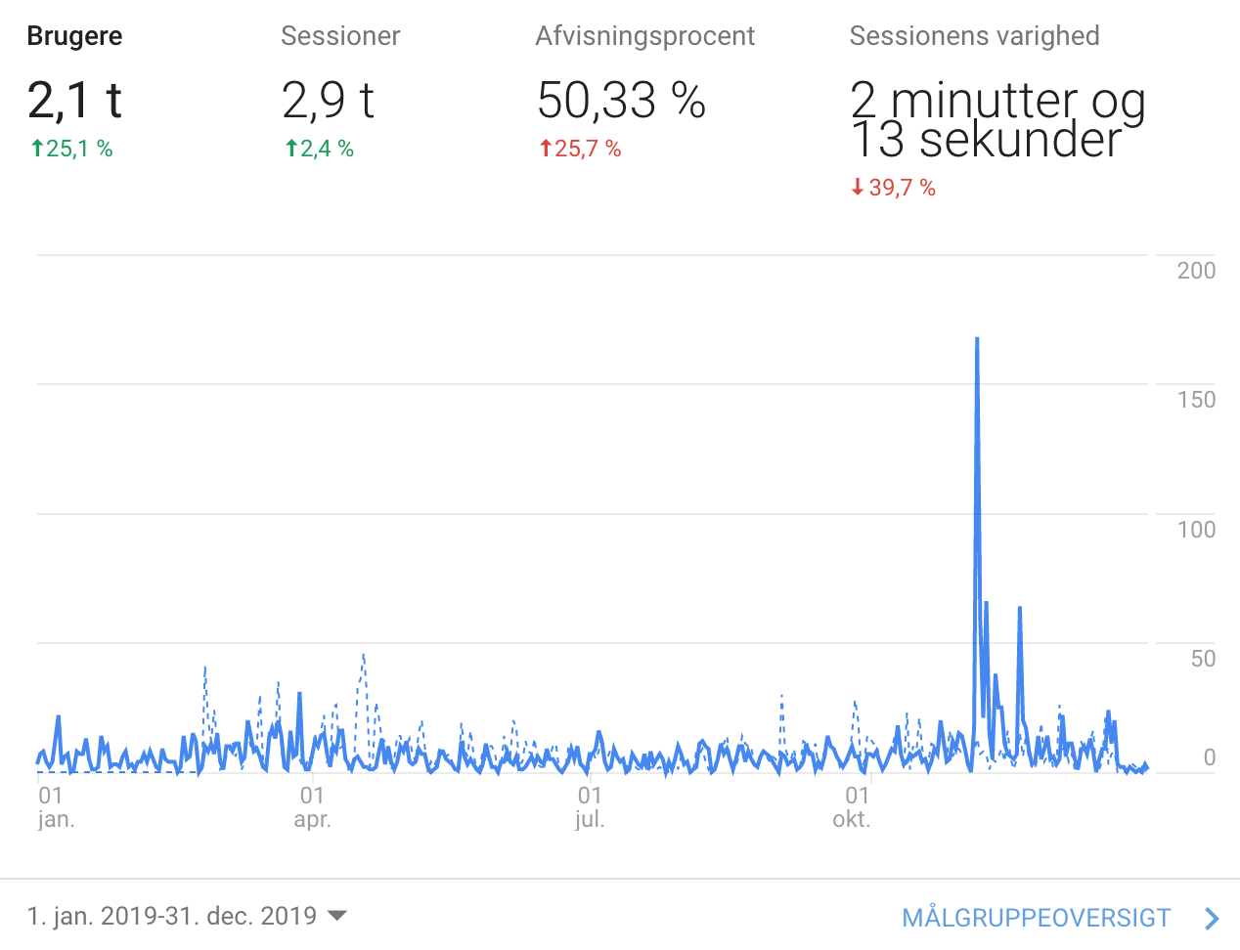
Trafik og besøgende
Brugere = antal IP adresser
2.893 sider har de besøgt
Disse ser kun én side
Gennemsnit en bruger er på siden
Store udsving
Dyk i weekender og julen
Peak i start november

Slide 24
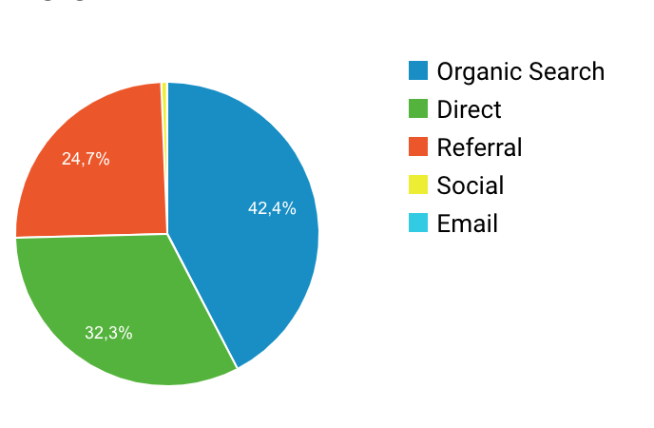
Kanaler
Organic search
Via søgemaskiner ”Google
Direct via www.detf.dk eller nyhedsbreve.
Referral, andre hjemmesider der refererer til DETF (klikker på annonce eller links).
Stor stigning af besøgende gennem kanalen ”Referral”
Organisk trafik er stabil

Slide 25
Trafik og kanaler
Den bedste trafikkanal – Organic Search (Google)
Længste sessionsvarighed
Flest sider pr. session
Lavest afvisningsprocent
Referral (top 3)
Elfokus.dk | 236 brugere
Installationsmedierne.dk | 150 brugere
Building-supply.dk | 34 brugere
En session, du er på www.detf.dk, søger rundt på alle de sider du vil.
Lukker du siden og går ind igen, starter en ny session
Afvisningsprocenten viser dem der kun ser på én side, når de har været på hjemmesiden.

Slide 26
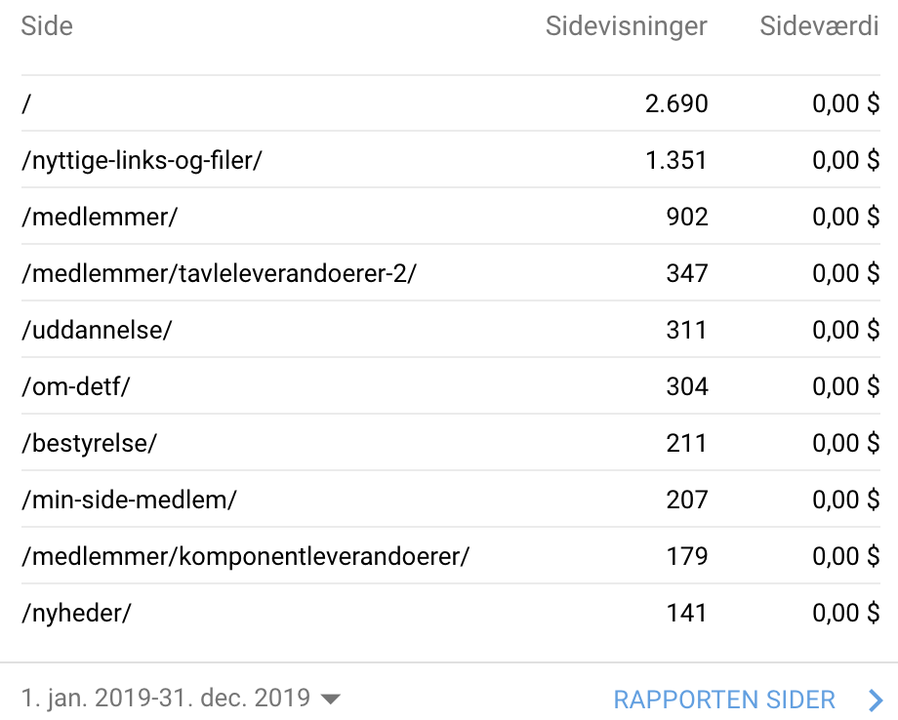
Sidevisninger
Nyttige links og filer er blevet en populær side.
God eksponering af medlemmer på medlemssiden.

Slide 27
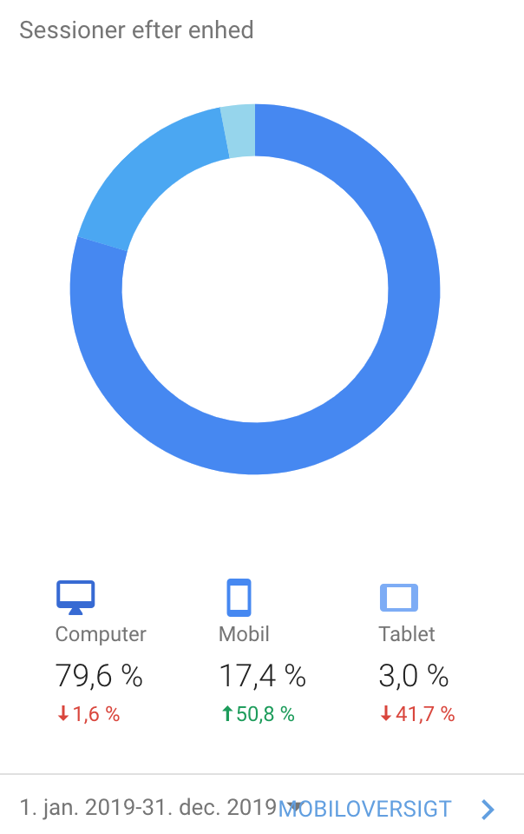
Enhed benyttet
Langt størstedelen besøger hjemmesiden på computer.
Stigning i besøgende på telefon.

Slide 28
Opsamling
Igangværende tiltag forventes at øge brugervenligheden, samt placeringen i søgemaskiner.
Der er kommet flere besøgende på hjemmesiden især igennem kanalen ”Referral”.
Trafikken fra kanalen ”Organic Search, Google” er af højest kvalitet. Derfor skal der fokuseres på at opnå endnu mere trafik gennem denne.
Nyttige links og filer er en populær side, som brugerne tydeligvis benytter. Derfor bør fokus være på at optimere dennes, samt komme med nyt indhold til denne.

Slide 29
9. Udlandstur 2020
Turen til USA er nu aflyst
Der var for få tilmeldte og vægten mellem primære og associerede var skæv.
Tilmeldte til USA tur 2020
Navn | Firma | Mail | tlf | Primær | Associreret |  | Primær virk | asso. Virk
Thomas Knoth | Desitek | tkn@desitek.dk | 61442663 |  | 1 |  |  | 1
Preben Lund | CUBIC |  |  |  | 1 | () |  | 1
Jesper Fristrup | CUBIC |  |  |  | 1 | ()
Michael Hansen | Dansk Tavle Teknik |  |  | 1 |  |  | 1
Flemming Folkvardsen | ABB |  |  |  | 1 |  |  | 1
Chris Damsgaard | Phoenix Contact |  |  |  | 1 |  |  | 1
Thomas Thestrup | LM |  | 29177311 |  | 1 |  |  | 1
Michael Schrøder | PRO Automatik |  |  | 1 |  |  | 1
Jesper Andersen | Rockwell |  |  |  | 1 |  |  | 1
Lars Wandahl Sørensen | Solar |  |  |  | 1 |  |  | 1
Kim Schrøder | Wexoe |  |  |  | 1 |  |  | 1
Jens Christian | Soft & Teknik |  |  | 1 |  |  | 1
Carsten Christensen | EL-TA |  |  | 1 |  |  | 1
Ulrik Juul | Titech |  |  | 1 |  |  | 1
Jesper Stesnstrup | Titech |  |  | 1
Torben | tic-elkas |  |  | 1 |  |  | 1
 | ticelkas |  |  | 1
René Kjemtrup | DETF |  |  |  |  | 1
 |  |  |  |  |  |  | 6 | 8
Samlet antal deltagere |  |  |  | 8 | 9 |  | 18
Rockwell vil kontakte de tilmeldte primære medlemmer for at tilbyde dem turen, i anden form

Slide 30
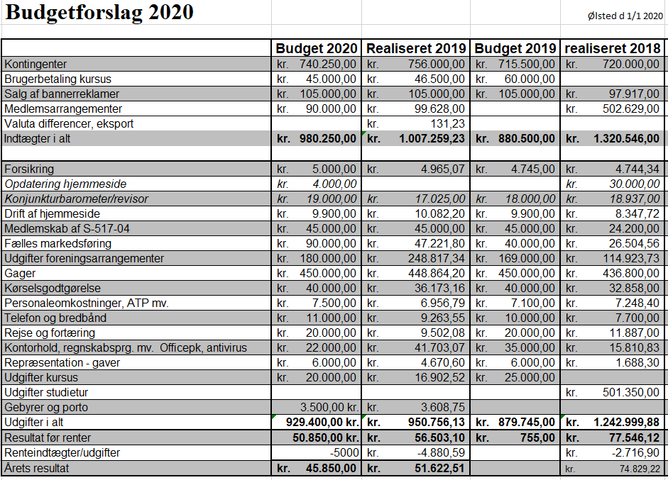
Budget 2020
Pkt. 10

Slide 31
9. Nyt fra direktøren
From and including: søndag 1. oktober 2017 To and including: onsdag 5. februar 2020
Result: 858 days
It is 858 days from the start date to the end date, end date included.
Or 2 years, 4 months, 5 days including the end date.
Or 28 months, 5 days including the end date.
Alternative time units
858 days can be converted to one of these units:
74.131.200 seconds
1.235.520 minutes
20.592 hours
858 days
122 weeks and 4 days

Slide 32
9. Nyt fra direktøren
Hvad har vi opnået?
Digitaliseret foreningen
Ny hjemmeside
Nyt administrativt system
Flyttet konjunkturbarometeret
Uddannelse
Arbejdsgruppen bedre eltavler
WEEE direktiv
Efterårsmødet 2020

Slide 33
Mødedatoer 2020
Mødedatoer i 2020
Møde 1: Torsdag den 6 februar (17. januar i 2019)
Møde 2: Torsdag den 30. april med overnatning (11. april i 2019)
Møde 2.a Torsdag den 2. juli kl. 14.00
Møde 3: Torsdag den 18. august (torsdag den 22. august i 2019)
Møde 4: Fredag den 30. oktober (24. oktober i 2019)

Slide 34
Eventuelt

